Slide 1
最小二乘滤波器

Slide 2
最小二乘滤波器
LMMSE滤波器
预先知道数据信号的二阶矩
期望响应和输入数据的互相关总量
实际中很难得到得到二阶统计量
解决办法：
从可用数据中估计二阶矩，然后采用mmse滤波器
采用新的最小化性能指标，直接基于可用数据设计最佳滤波器

Slide 3
最小二乘滤波器
MMSE和LSE
MMSE: 相同统计下所有各组数据最佳
LSE: 对所给数据组最佳
最佳MMSE估计：集合平均得到
最佳LSE估计：有限长度时间平均得到
对于各态历经信号，LSE估计随着数据数据组长度的无限增加而逼近MMSE估计

Slide 4
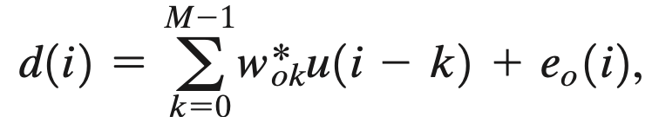
最小二乘滤波器
若物理现象可被d(i)和u(i)描述，时刻 i 的响应d(i)是滤波器输入u(i), u(i-1), …, u(i-M+1)的线性函数：
w_{ok}为未知参数，e_{o}(i)为误差，不可测的随机变量，描述模型的不精确度
该模型表示，除误差外，d(i)可由u(i), u(i-1), …, u(i-M+1)的线性组合确定，可被称为多重线性回归模型

Slide 5
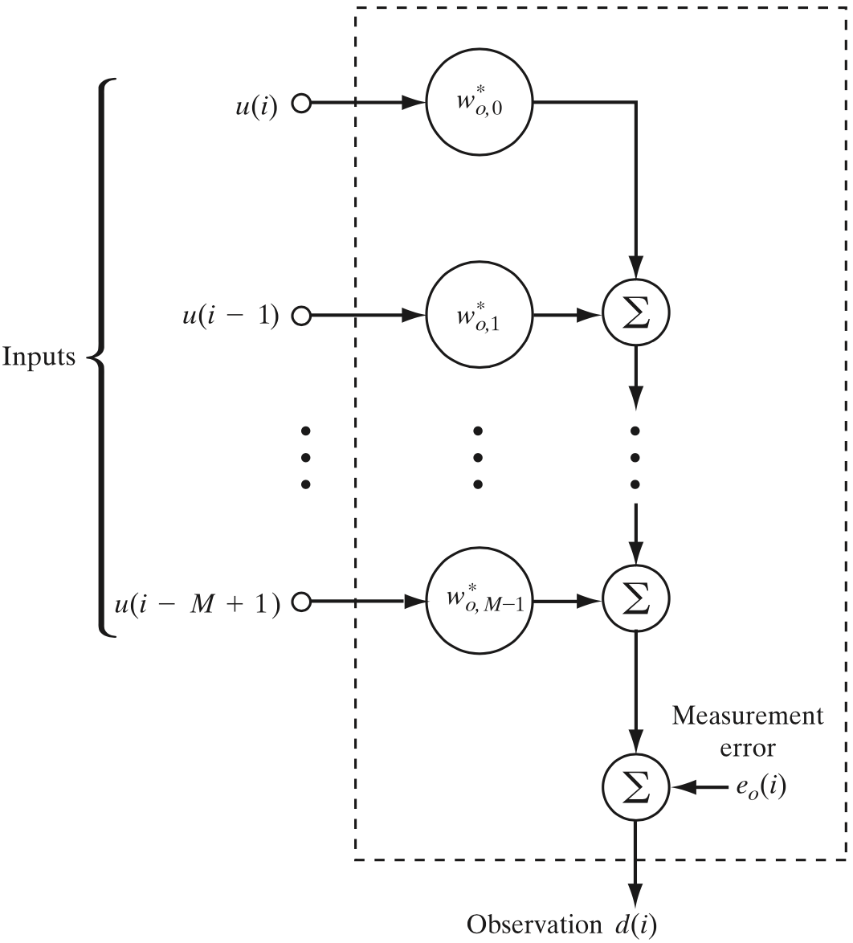
最小二乘滤波器

Slide 6
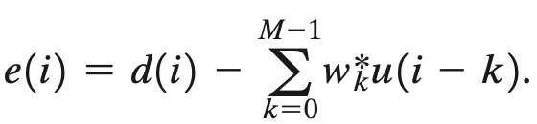
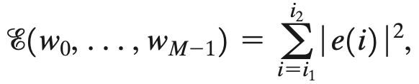
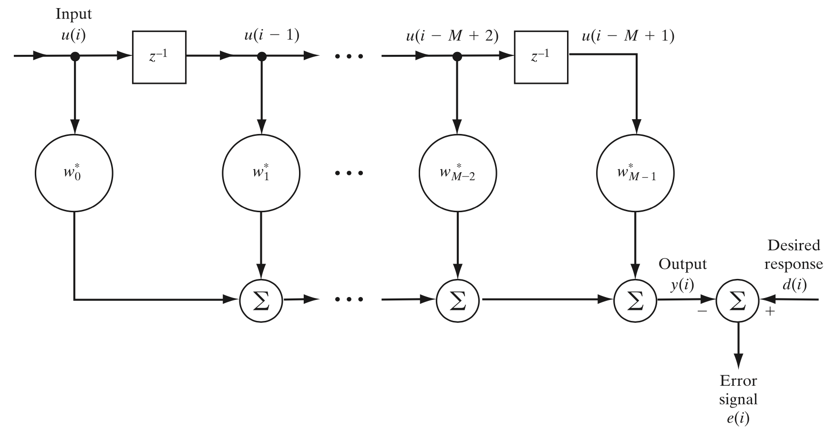
最小二乘滤波器
问题：估计参数w_{ok} 。

Slide 7
最小二乘滤波器
问题：估计参数w_{ok} 。
通过使令代价最小的方式求取权重
代价函数中，i₁和i₂定义了i 的取值范围，取决于数据开窗的情况
当误差最小时， w₀, w₁ ,…, w_{M-1}在间隔[i₁, i₂] 内保持不变。最小化结果得到的滤波器叫做最小二乘滤波器

Slide 8
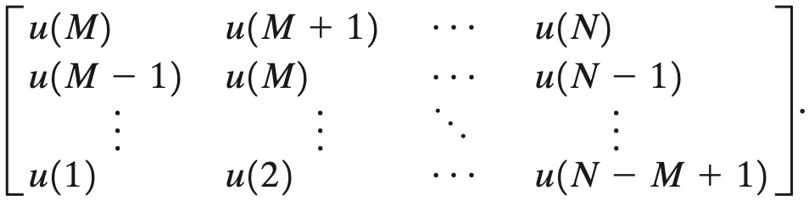
最小二乘滤波器
数据开窗：定义了数据输入的不同形式
1）协方差法（不加窗）：对[1, N]以外的数据不做假设，即只用已知数据，i₁=M，i₂=N，输入矩阵为：

Slide 9
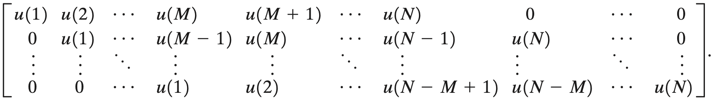
最小二乘滤波器
数据开窗方法：定义了数据输入的不同形式
2）自相关法： i=1之前和i=N之后的数据假设为0， i₁=1，i₂=N+M-1，输入矩阵为：

Slide 10
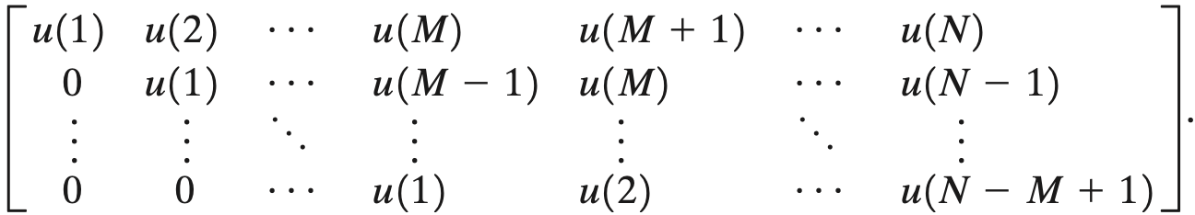
最小二乘滤波器
数据开窗方法：定义了数据输入的不同形式
3）前开窗： i=1之前的数据假设为0，i=N之后的数据不做假设， i1=1，i2=N，输入矩阵为：

Slide 11
最小二乘滤波器
数据开窗方法：定义了数据输入的不同形式
4）后开窗： i=1之前的数据不做假设，i=N之后的数据假设为0， i₁=M，i₂=N+M-1，输入矩阵为：

Slide 12
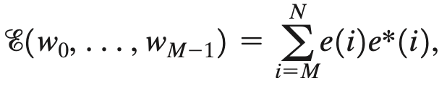
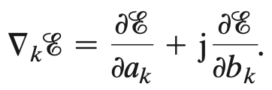
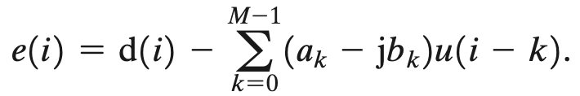
最小二乘滤波器
正交性原理讨论：

Slide 13
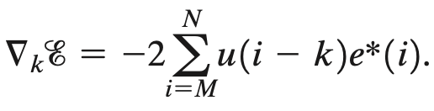
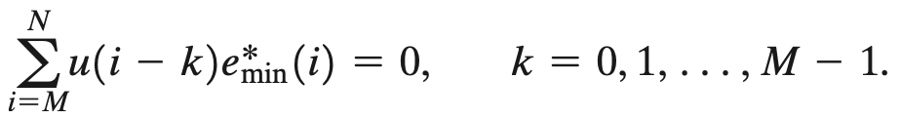
最小二乘滤波器
正交性原理讨论：

Slide 14
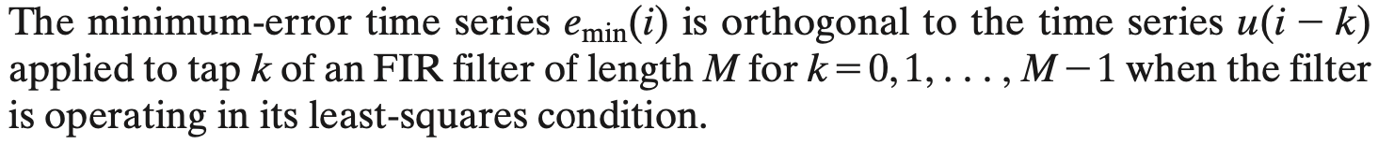
最小二乘滤波器
正交性原理讨论：
定义为正交性原理的瞬时（temporal version）数学描述，表示k固定时，在间隔[M, N]内，时刻 i 的输入与最小估计误差的互相关。原理为：
此时的正交性原理：

Slide 15

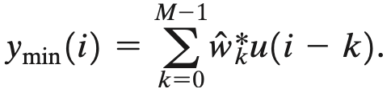
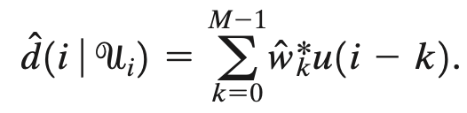

最小二乘滤波器
正交性原理讨论：
进一步地，若 表示误差最小时的最佳抽头系数：
即期望响应d(i)的最小二乘估计，是抽头输入的线性组合，又可表示为：

Slide 16

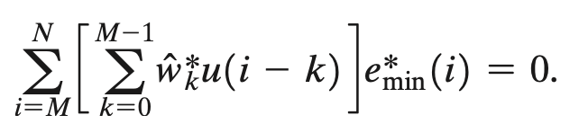
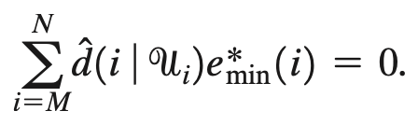
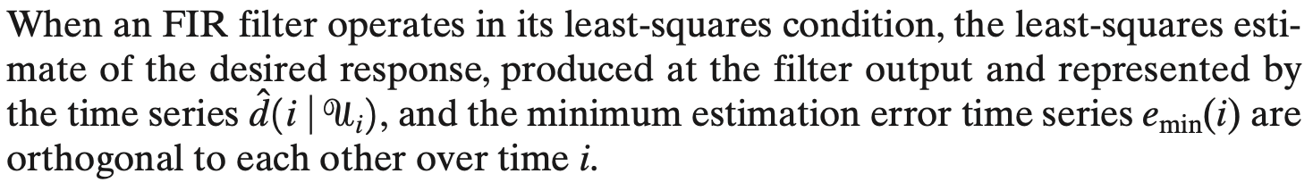
最小二乘滤波器
正交性原理讨论：
上式同乘 ，并在[0, M-1]上对k求和：
则，进一步地，正交性原理的推论：

Slide 17


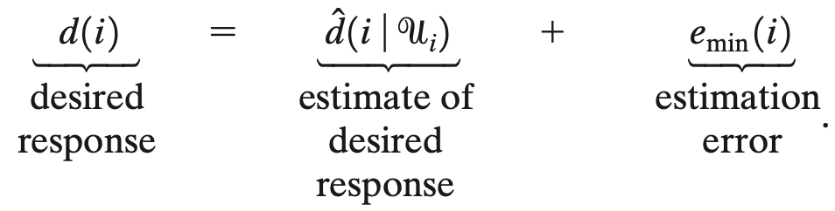
最小二乘滤波器
误差的最小平方和：
正交性原理给出了代价函数 相对于滤波器权重 取最小值时横向滤波器的最小二乘条件。有：

Slide 18

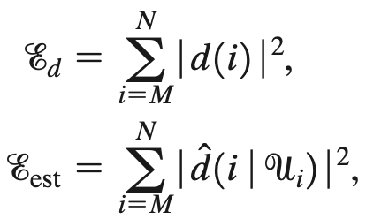
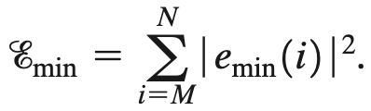

最小二乘滤波器
误差的最小平方和：
序列d(i)在间隔[M, N]的能量：
其中：
重新排列：
能量非负，所以d(i)估计量的能量不会超过d(i)的能量。当误差能量对所有 i 都为0时，上式第二项等于d(i)的能量。实际中无法达到

Slide 19
最小二乘滤波器
误差的最小平方和：
序列d(i)在间隔[M, N]的第 i 时刻的能量：
其中：
重新排列：
另一种情况：若 ，此时最小二乘问题是欠定的，且问题没有惟一解

Slide 20
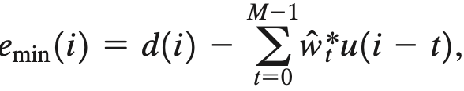
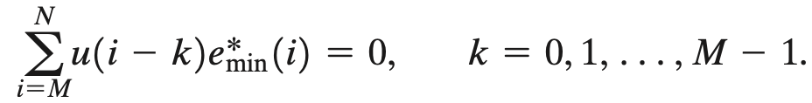
最小二乘滤波器
正则方程：
两种等效的线性最小二乘滤波器描述方法：正交性原理和正则方程（Normal equation）

Slide 21
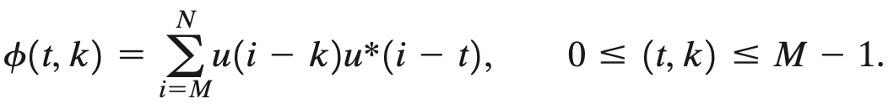
最小二乘滤波器
正则方程：
滤波器抽头输入的时间平均自相关函数

Slide 22
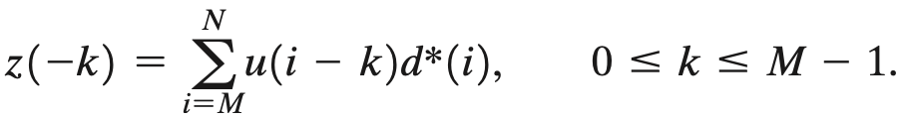
最小二乘滤波器
正则方程：
滤波器抽头输入与期望响应时间平均互相关函数

Slide 23
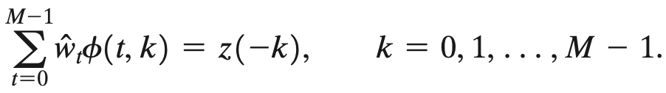

最小二乘滤波器
正则方程：

Slide 24
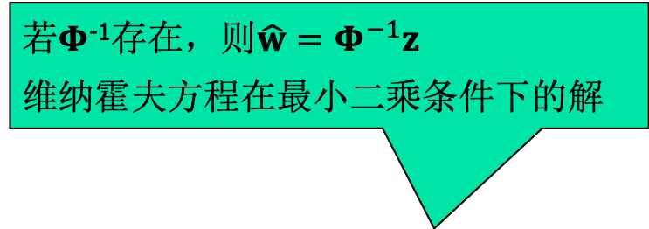
最小二乘滤波器
正则方程：

Slide 25

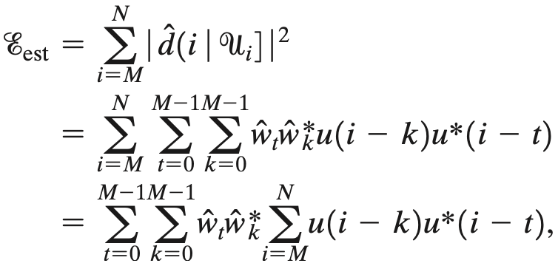

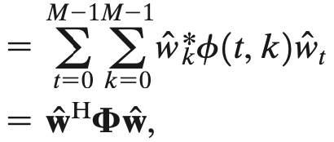
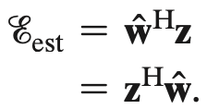
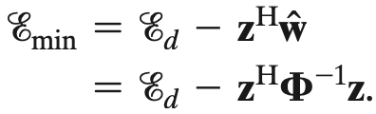
最小二乘滤波器
正则方程：
估计量的能量 ：

Slide 26
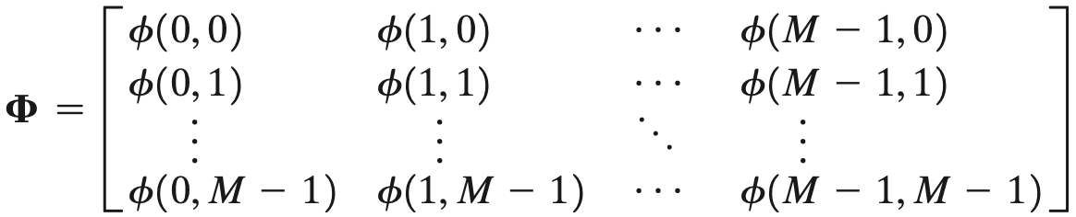
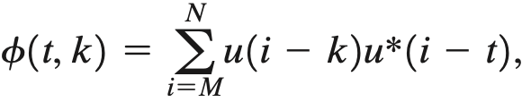
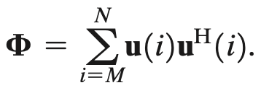
最小二乘滤波器
正则方程：
相关矩阵𝚽展开：
矩阵的行可表示为：
因此可以表示成输入的外积形式：

Slide 27
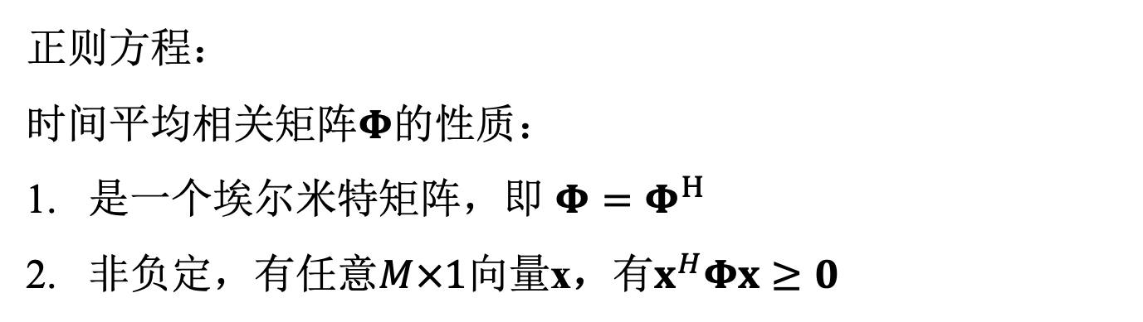
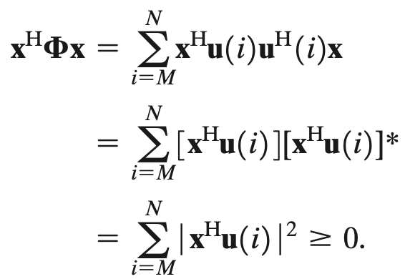
最小二乘滤波器

Slide 28
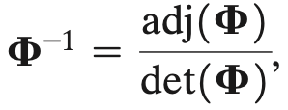
最小二乘滤波器
正则方程：
时间平均相关矩阵𝚽的性质：
3. 当且仅当𝚽的行列式非零时，𝚽是非奇异的
4.由性质1和2可得𝚽的特征值全实数且非负

Slide 29
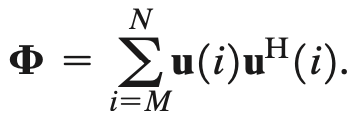
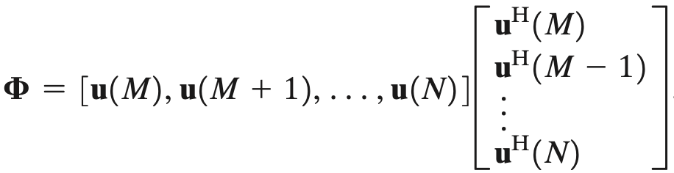
最小二乘滤波器
正则方程：
5. 𝚽不是托普利兹矩阵，但为两个托普利兹矩阵的乘积
即，若将输入u(i)表示乘矩阵的形式：

Slide 30
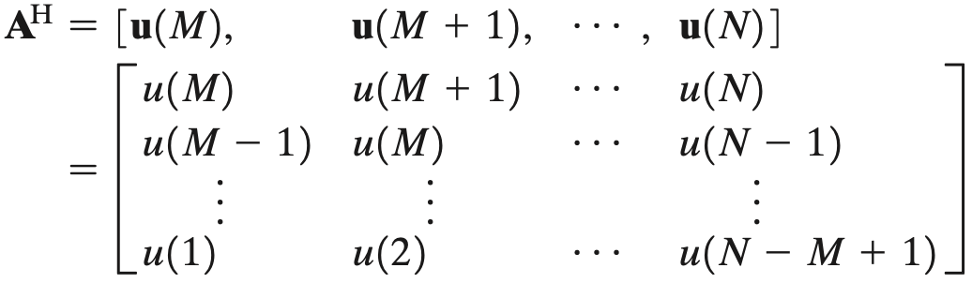

最小二乘滤波器
正则方程：
不是托普利兹矩阵，但为两个托普利兹矩阵的乘积
即，若将输入u(i)表示乘矩阵的形式：
表示成外积的时间平均

Slide 31





最小二乘滤波器
正则方程的构建（根据数据矩阵）：
将间隔[M, N]内第 i 时刻期望响应d(i)构建期望数据向量d：
最优解被输入和期望显示地表示
若 存在：
最小误差改写为：

Slide 32
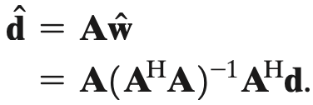



最小二乘滤波器
正则方程的构建：
因此，d的最小二乘估计量可被表示为：
将 定义为线性空间的投影算子，该线性空间由A的列张成。令：
定义正交补投影算子：

Slide 33
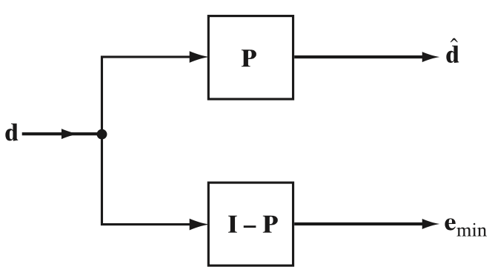
最小二乘滤波器
正则方程的构建：

Slide 34
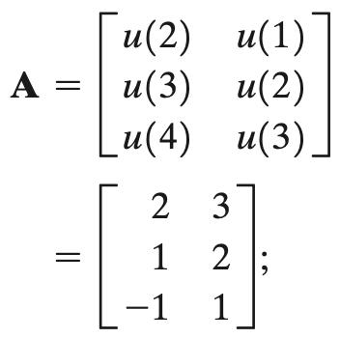
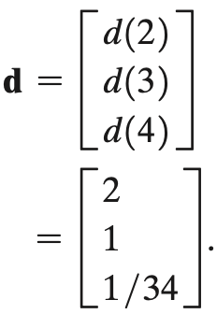
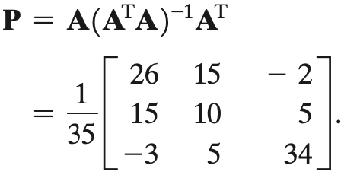
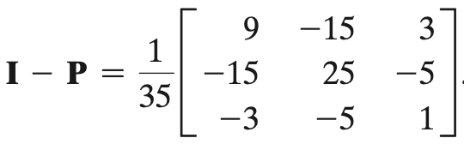
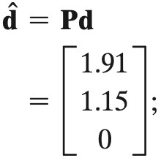
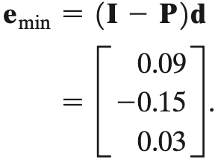
最小二乘滤波器
例如：2抽头的滤波器，输入长度为4的实值序列。即M=2, N=4，则N-M+1=3

Slide 35
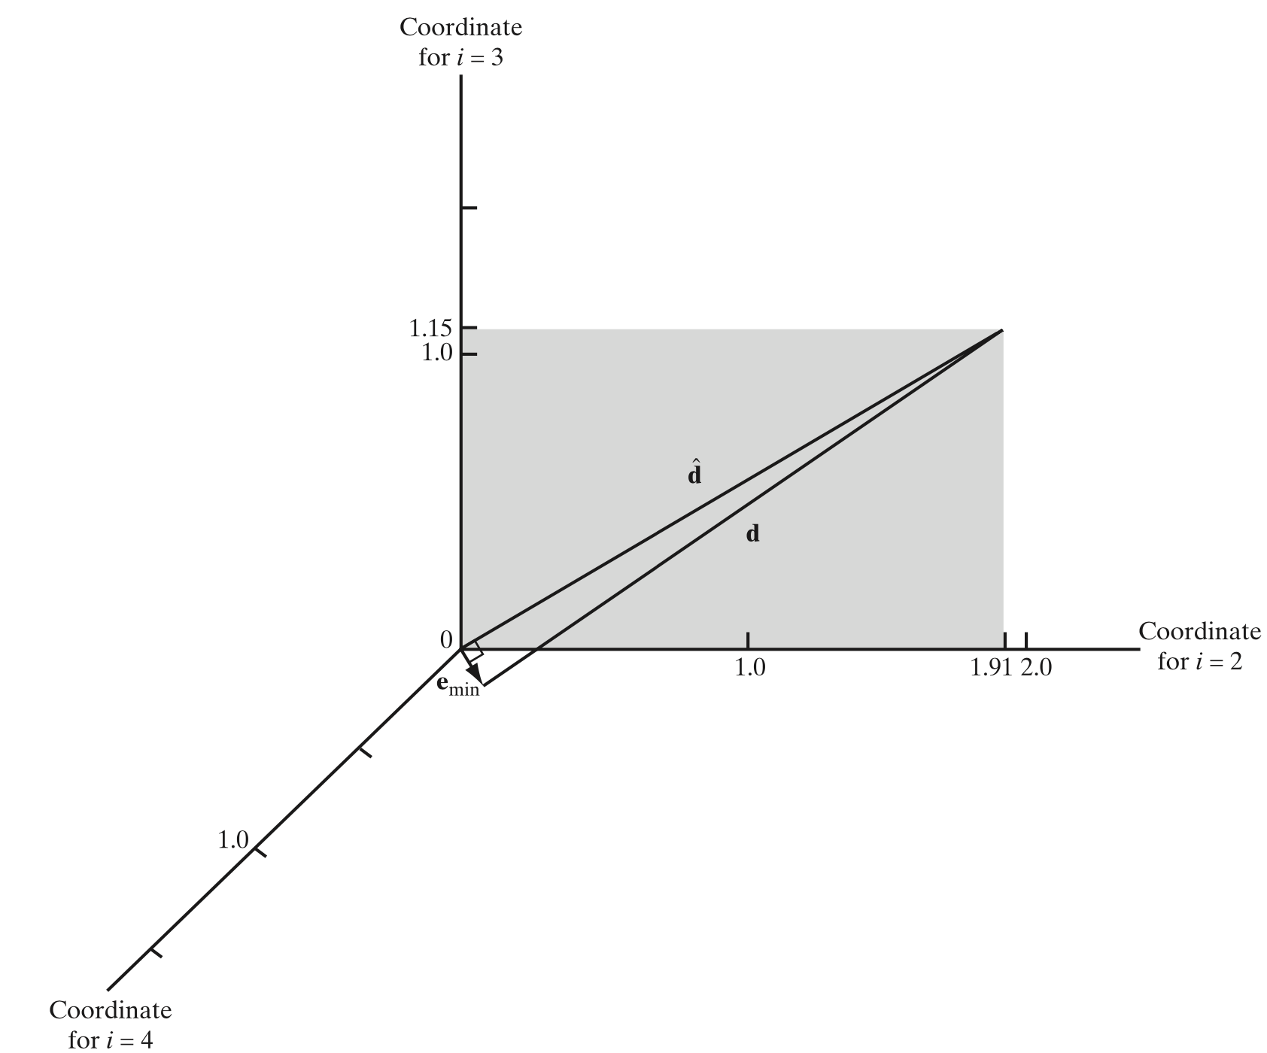
最小二乘滤波器

Slide 36





最小二乘滤波器
最小二乘估计的特性：
1. 若误差e_{o}(i)具有零均值，则w的估计是无偏的
两边取期望：

Slide 37




最小二乘滤波器

Slide 38





最小二乘滤波器

Slide 39




最小二乘滤波器

Slide 40




最小二乘滤波器
最小二乘估计的特性：
已知误差表示为：

Slide 41

最小二乘滤波器

Slide 42



最小二乘滤波器
正则方程的构建：
两种等效的求解形式：
若数据矩阵A中存在线性相关组，导致无穷多个解的问题
定义为矩阵A的伪逆或广义逆，则：

Slide 43
最小二乘滤波器
正则方程的构建：
两种等效的求解形式：
若数据矩阵A中存在线性相关组，导致无穷多个解的问题
可以采用奇异值分解的方式求解，其精度高于第一种方式
定义为矩阵A的伪逆或广义逆，则：

Slide 44

最小二乘滤波器
奇异值分解（SVD）：

Slide 45







最小二乘滤波器
奇异值分解（SVD）：
线性方程组表示为：
给定数据矩阵A，存在两个酉矩阵V和U，使得：
其中，Rank(A) = w，A的奇异值：
A的伪逆定义为：

